Slide 1
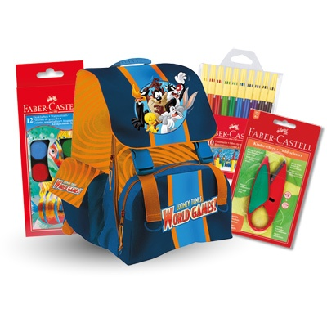
НЕОБХОДИМO ЗА ПЪРВОКЛАСНИКА
1. 10 броя тетрадки – тесни и широки редове;
2. 10 броя тетрадки – малки квадрати;
3. 1 брой тетрадка – големи квадрати;
4. Чертожни инструменти /линия, триъгълник, гума,
молив – 2бр./,острилка, химикали.
5. Несесер - мек кожен или от плат.
6. Блок №4 , акварелни бои, пастели, цветни моливи, флумастери, мушама /размер 50/50 см/, чашка, четки.
7. Гланцово блокче, ножица, лепило, дъска и пластмасово ножче, пластилин.
8. 10 папки с копче или цип за всеки предмет;
9. 1 папка класьор / 8 см./ + 3 папки с прозрачно лице – за портфолио;
10. Спортен екип ,тениска, маратонки или кецове.

